Slide 1
数据结构与算法 2023-2024第一学期 课程设计报告
五子棋AI
2023080901005陈天逸

Slide 2
设计流程
process
01
提出要求
02
知识准备
在原本的五子棋AI要求之外，对自己提出了追加功能的要求
在掌握数据结构基础知识后进行额外学习以期实现算法功能
03
思考设计
04
代码实现
完善知识储备后进行伪代码的写作并思考将函数按功能分装
经过完整学习与设计环节后实际操作编写运行进行代码实践

Slide 3
提出要求
01
在原本的五子棋AI要求之外，对自己提出了追加功能的要求

Slide 4

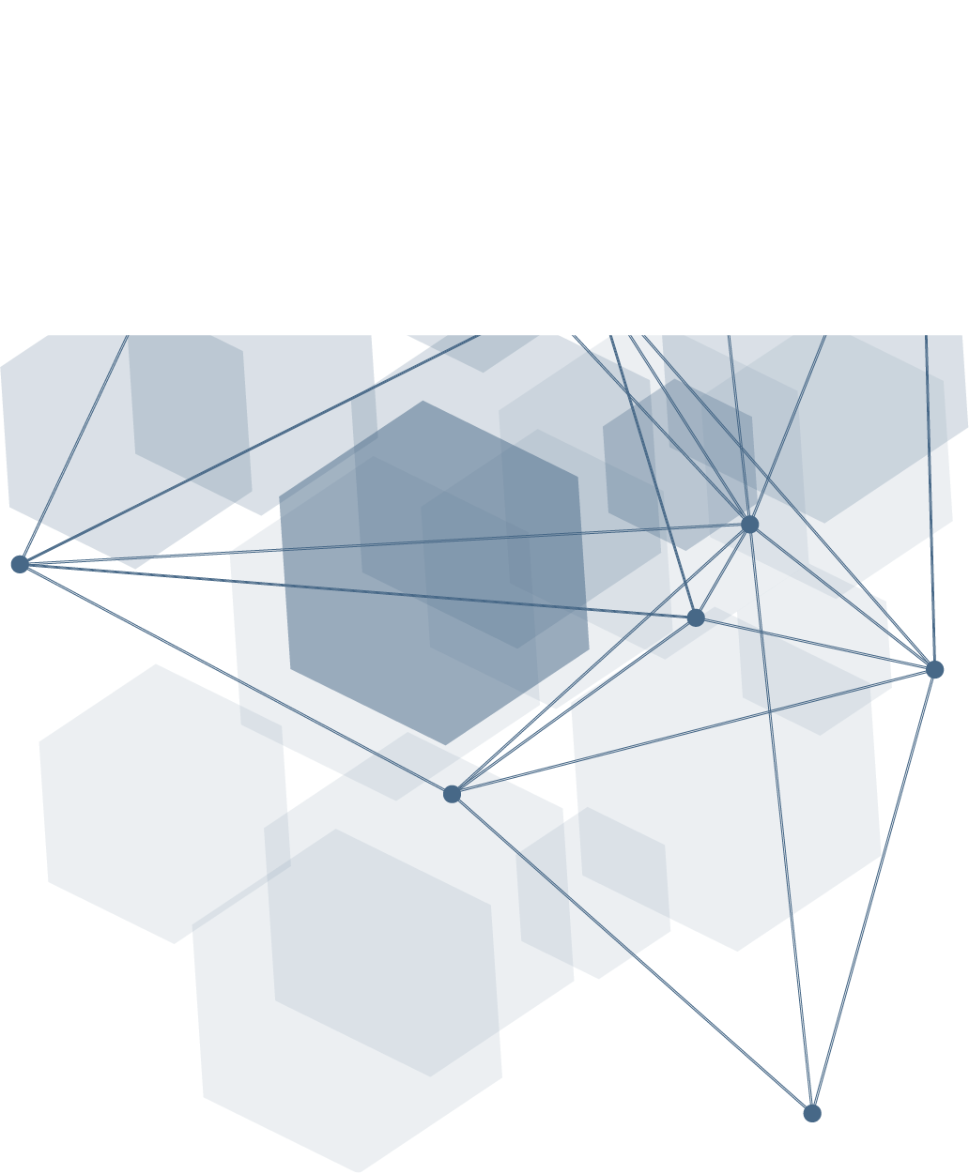
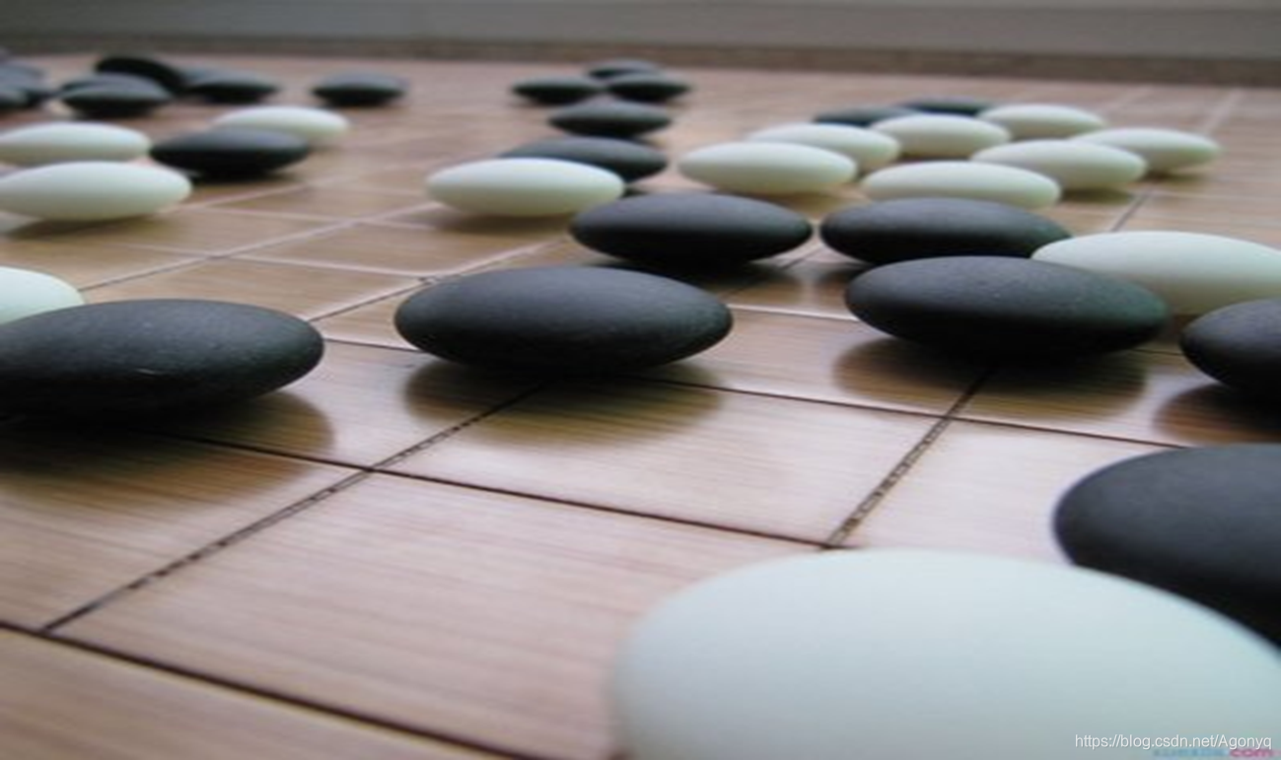
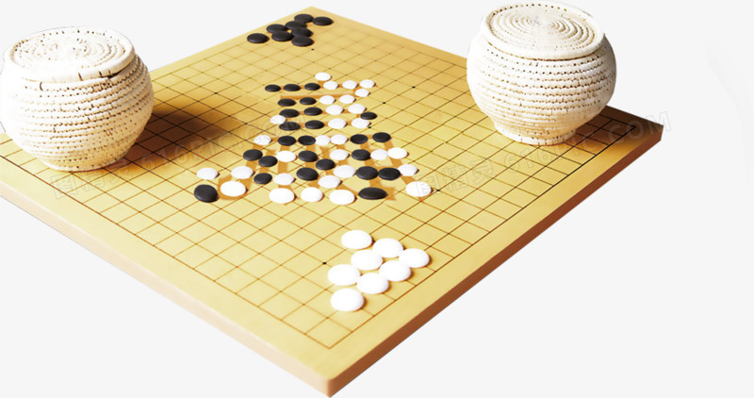
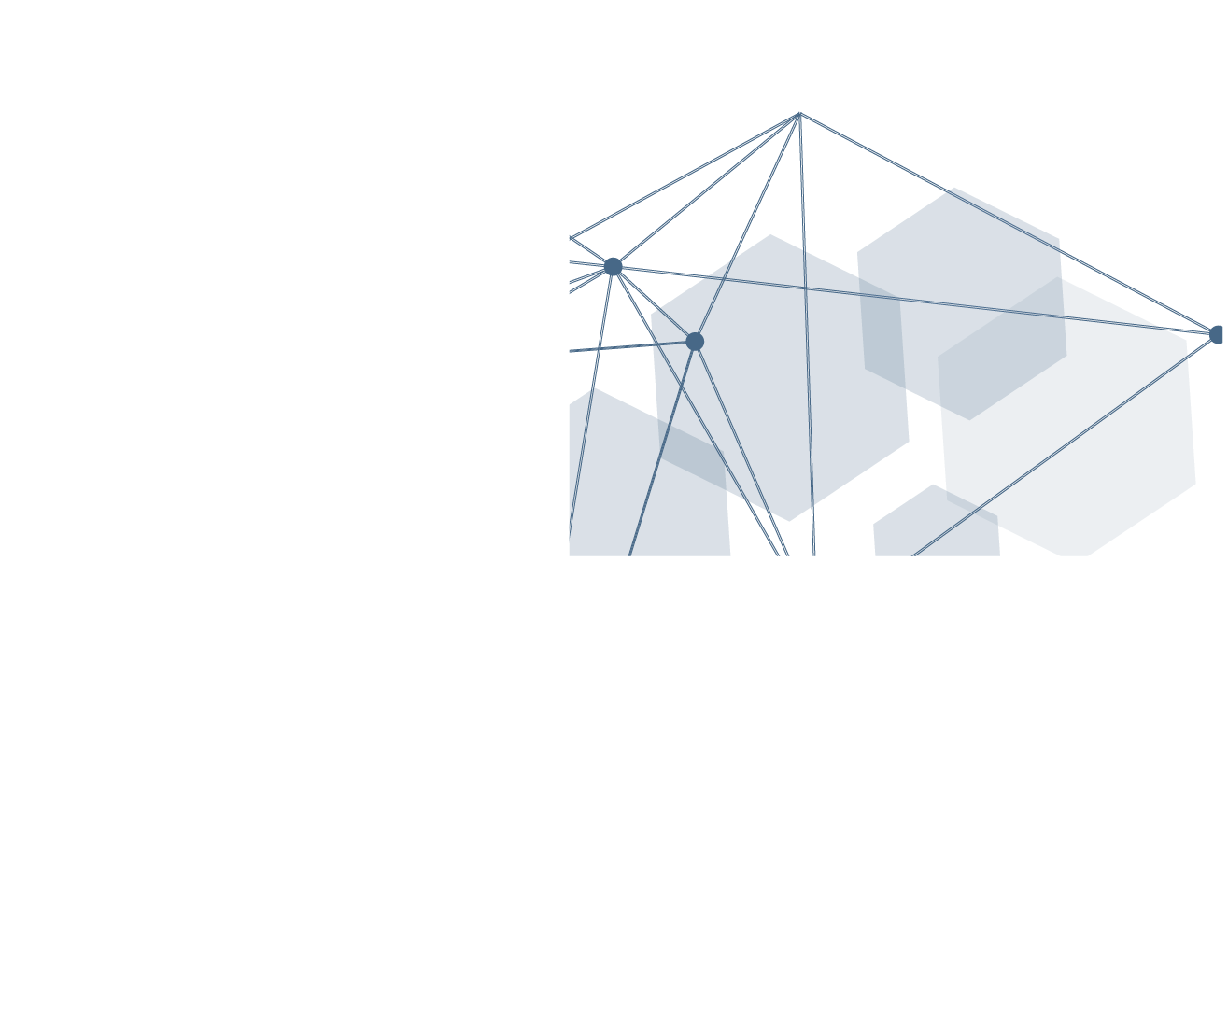
五子棋AI功能要求
五子棋基本规则介绍：
棋盘：
棋盘布局：五子棋棋盘为15×15的方形格子。
棋子标记：通常用黑白两种颜色的棋子，黑棋先手。
落子顺序：黑方先下，轮流落子。
落子的位置：每一方将自己的棋子放在棋盘的任意交叉点上，一次只能下一个棋子。
目标：先在棋盘上形成五个相同颜色的棋子连成一条线（横、竖、斜线皆可）的一方获胜。
平局：如果棋盘填满而没有达到五子连线的胜利条件，则比赛以平局结束。

Slide 5
结课设计五子棋AI基本要求
课程原有
一.可进行人机对决；
追加要求： 避免非必要的运算，禁手规则
二.设计出的程序能实现上一张演示页中提及的所有规则；
三.编写出的AI算法具有一定的对局能力且落子间隔不过长；
四.代码语言不过于冗杂、繁复。

Slide 6
如何避免非必要的运算
01
优化算法
02
优化计算
减少需要运算的过程量
提前确定可舍弃的运算工程
选取便于操作的计算方式
设置利于运算的计算数值

Slide 7
禁手规则
规则内容：如果玩家达成五子连线的同时，电脑通过一步也可以达成五子连线则判定电脑获胜
加入禁手规则的原因与必要性：五子棋的先手与后手胜率存在明显区别，为减少先手产生的优势，特加入禁手规则维护游戏的公平性。
在加入禁手规则前后，AI先手对战其他AI胜率下降，说明实行禁手规则确有其必要。

Slide 8
知识准备
02
在掌握数据结构基础知识后进行额外学习以期实现算法功能

Slide 9
目录
CONTENTS
01
C++的使用
02
估值博弈
使用C++语言进行编程
数值化棋局各处落子价值，并对对局双方博弈行为进行分析
03
启发式算法
进一步优化算法

Slide 10
使用C++的原因
一开始学习C++是因为网上的主流五子棋AI编写教程都是运用EasyX提供的图形库和绘图函数进行程序编写，从而导致我一开始进行复现就是用的C++编程语言，以至于后来我无法配置EasyX环境也继续沿用了已学的C++编程语言（毕竟C++能兼容C语言而C语言不能兼容C++，而且我也不想再因为复现代码出现的问题花费更多时间debug了，因为哪怕我复现后的代码运行时也可能出现野指针需要debug找错）
C++语言确实为这次实验提供了不少便利，简化了实验过程，但无法使用EasyX和vcgpk等图形库使我只能用线条绘制表格图实现五子棋功能，这算是实验结果的一个缺陷。

Slide 11
估值博弈
01
零和博弈
02
博弈树
03
蒙特卡洛树
零和博弈（zero-sum game），又称零和游戏，与非零和博弈相对，是博弈论的一个概念，属非合作博弈。它是指参与博弈的各方，在严格竞争下，一方的收益必然意味着另一方的损失，博弈各方的收益和损失相加总和永远为“零”，故双方不存在合作的可能。
博弈树（game tree）是一种特殊的根树，它是人工智能领域一个重要的研究课题。博弈树可以表示两名游戏参与者之间的一场博弈（游戏），他们交替行棋，试图获胜。
零和情况：双方利益冲突，对一方有利则对另一方不利。一般对节点N取一个估价函数f(N)，一共两类节点：
——叫Max的极大节点追求最大化，有选择时肯定选值最大的；
——叫Min的极小节点追求最小化，有选择时肯定选值最小的。
1987年Bruce Abramson在他的博士论文中提出了基于蒙特卡洛方法的树搜索这一想法。这种算法简而言之是用蒙特卡洛方法估算每一种走法的胜率。如果描述的再具体一些，通过不断的模拟每一种走法，直至终局，该走法的模拟总次数N，与胜局次数W，即可推算出该走法的胜率为 W/N。
通过随机的对游戏进行推演来逐渐建立一棵不对称的搜索树的过程。

Slide 12
博弈算法
Minimax算法是一种递归算法，是一种消极的算法，他会假定对手的每一步都会走在对自己最有利的位置也是一种深度优先的算法，他会先探索一个分支直至最底层，这也为Alpha-Beta剪枝提供了条件。
五子棋看起来有各种各样的走法，而实际上把每一步的走法展开，就是一颗巨大的博弈树。在这个树中，从根节点为0开始，奇数层表示电脑可能的走法，偶数层表示玩家可能的走法。在全局搜索的情况下，算法将对棋面中的每一个点位进行延申，他将对未来规定深度和运行时间下的每一种可能进行模拟，拓展，对每一个最终节点进行评估，也就是后面的局势评估函数，我们规定对电脑越有利，分数越大，对玩家越有利，分数越小，分数的起点是0。最后进行回溯，由于对落点的选取根据的是末节点的局势，因此Minimax的性能很大取决于局势评估函数的准确性。
在拓展的层中，区别为Min层和Max层。
电脑走棋的层我们称为 MAX层，这一层电脑要保证自己利益最大化，那么就需要选分最高的节点。
玩家走棋的层我们称为MIN层，这一层玩家要保证自己的利益最大化，那么就会选分最低的节点。

Slide 13
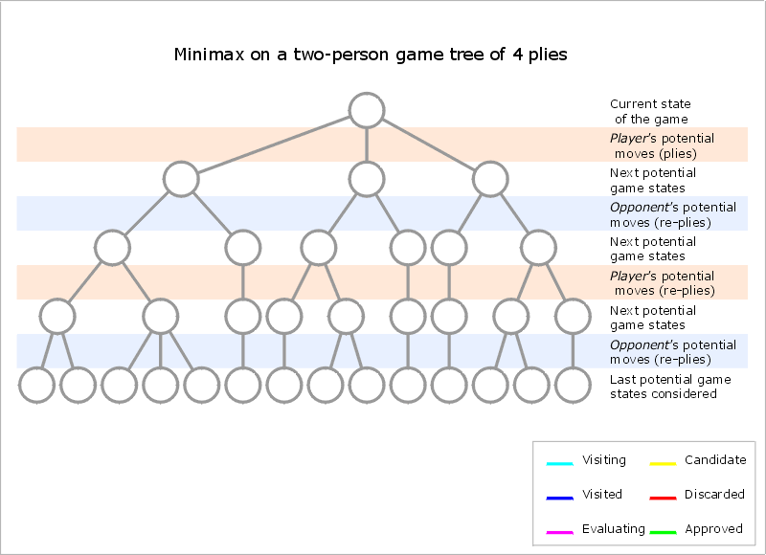
博弈树minmax算法示意图

Slide 14
minmax算法的优化
回溯时，节点将对本节点和上一级节点的值进行比较，若本节点为上一级的第一节点，则将上一节点的分数与本节点同步，否则将比较两者分数的大小，在Max节点，则将取两者中的最大值，同理，Min选取最小值。若本节点是上一节点选择的最后一个，则在比较后对上一级节点回溯。
在了解minmax算法后，我们应想到
单纯的极小化极大值搜索算法并没有实际意义！
可以做一个简单的计算，平均一步考虑 50 种可能性的话，思考到第四层，那么搜索的节点数就是 50^4 = 6250000对于计算机来说需要处理100秒以上的时间，这不符合我们对这次AI设计提出的要求。
所以，我们需要优化minmax算法
Alpha–beta 修剪是一种搜索算法，旨在减少其搜索树中最小最大值算法评估的节点数。它是一种对抗性搜索算法，通常用于双人游戏（井字游戏、国际象棋、连接 4 等）的机器游戏。当发现至少一种可能性证明该移动比先前检查的移动更糟糕时，它会停止评估移动，这些举措无需进一步评估，他会修剪掉不可能影响最终决策的分支。（维基百科）

Slide 15
核心思想
该算法维护两个值，alpha 和 beta，分别表示最大化玩家确信的最低分数和最小化玩家确保的最高分数。最初，alpha 是负无穷大，beta 是正无穷大，即两个玩家都从他们最差的分数开始。每当最小化玩家（即“测试版”玩家）保证的最高分数低于最大化玩家（即“阿尔法”玩家）保证的最低分数（即贝塔<阿尔法）时，最大化玩家不需要考虑该节点的进一步后代，因为它们在实际游戏中永远不会达到。
实现：
每个节点存有一个alpha 和 beta值，在回溯的过程中，会区分min层和max层更新对应的alpha 和 beta分数，当探寻下一个枝节点时，会将上一级节点已有的alpha 和 beta值传入，而当该节点被后续节点更新后，判断该节点的alpha 和 beta的大小，若Beta值小于等于Alpha值，则证明后续节点不会存在更优解，剪去不会对性能造成影响，因此可以直接回溯该节点。

Slide 16
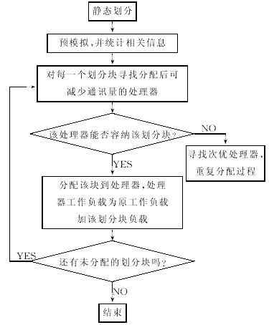
启发式算法
启发式算法（heuristic algorithm)是相对于最优化算法提出的。一个问题的最优算法求得该问题每个实例的最优解。启发式算法可以这样定义：一个基于直观或经验构造的算法，在可接受的花费（指计算时间和空间）下给出待解决组合优化问题每一个实例的一个可行解，该可行解与最优解的偏离程度一般不能被预计。现阶段，启发式算法以仿自然体算法为主，主要有蚁群算法、模拟退火法、神经网络等。

Slide 17
思考设计
03
完善知识储备后进行伪代码的写作并思考将函数按功能分装

Slide 18
思考设计
01
所需函数
02
数据结构
思考需要定义哪些函数以期实现何种功能
思考需要在程序中用到哪些数据结构类型
03
伪代码
04
修改优化
试写伪代码实现函数功能
优化伪代码

Slide 19
所需函数
01
绘图函数
02
落子函数
03
估分函数
绘制棋盘和棋子
检测到单击鼠标时落子
估计落子分值
04
算法函数
05
判断函数
选出最大分值的落子
判断胜负并输出结果

Slide 20
结构体：可同时存入位置、状态、分值、深度等大量数据
链表：便于深度搜索
数据结构

Slide 21
关键伪代码
α-β剪枝
function alphabeta(node, depth, α, β, maximizingPlayer) is
if depth = 0 or node is a terminal node then
return the heuristic value of node
if maximizingPlayer then
value := −∞
for each child of node do
value := max(value, alphabeta(child, depth − 1, α, β, FALSE))
α := max(α, value)
if value ≥ β then
break (* β cutoff *)
接左侧伪代码
return value
else
value := +∞
for each child of node do
value := min(value, alphabeta(child, depth − 1, α, β, TRUE))
β := min(β, value)
if value ≤ α then
break (* α cutoff *)
return value

Slide 22
代码实现
04
经过完整学习与设计环节后实际操作编写运行进行代码实践

Slide 23
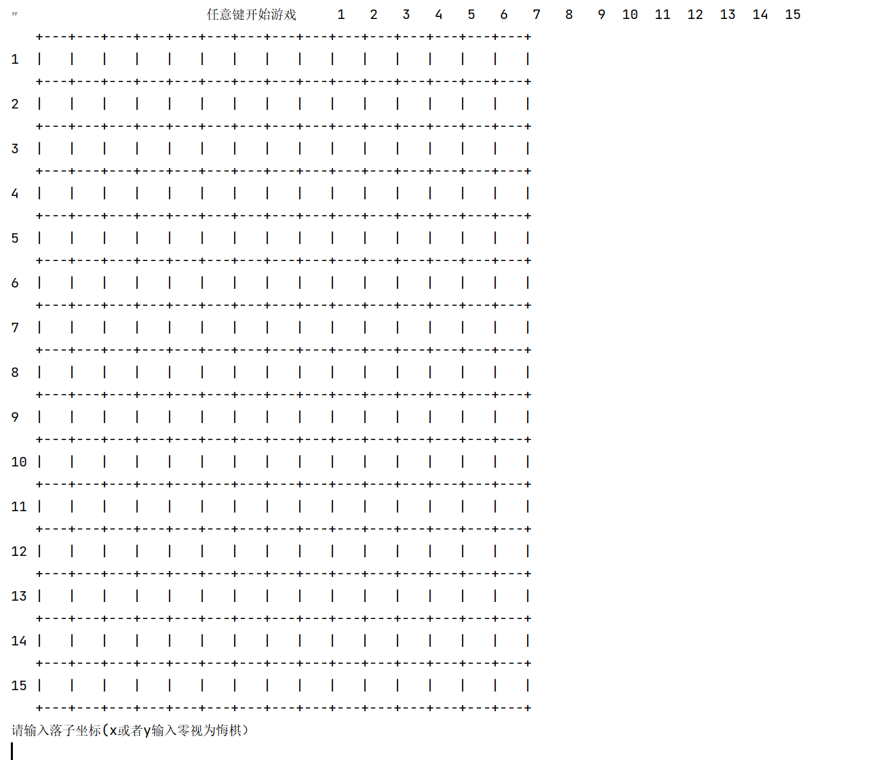

实践过程
花费大量时间后写出来的程序才能运行，而且从刚刚能运行到加入算法函数又花费了不少时间
初代程序甚至由玩家下完第一个子就会卡退
原因应该是出现了野指针

Slide 24
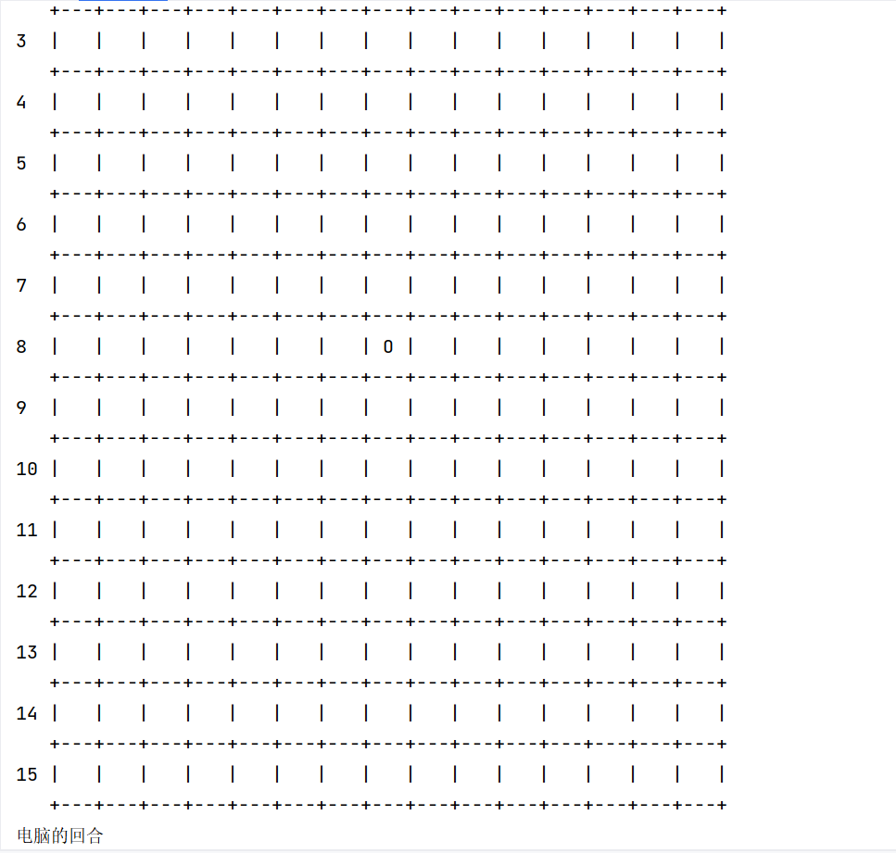
第二代程序（完善了代码和估值设定）
在未剪枝优化的情况下AI需要很多时间进行落子

Slide 25
估值函数代码实现
long GoBang::score(point p, int name,dirmark& mark)
{
long totalScore = 0;
sum result;
sum temp;
if (mark.find(p) == mark.end())
mark.insert(make_pair(p, vector<bool>(5, false)));
for (int i = 1; i <= 4; i++)
{
if (mark[p][i])
continue;
direction d = mapping(i);
int length = 1;
point le, ri, tempPoint;
char left[5], right[5];
getLinkPiece(length, le, name, p, d, -1);
getLinkPiece(length, ri, name, p, d, 1);
getBoundary(left, le, right, ri, d, name);
temp = situaltionAnalysis(length, name, left, right);
setDirMark(p, name, i, d, mark);
result += temp;
point lePoint=nextPoint(p,d,-1), riPoint=nextPoint(p,d,1);
for (int j = 1; j <= 4; j++)
{
if (chessBoard[lePoint.x][lePoint.y] == name)
{
if (mark.find(lePoint) != mark.end())
mark[lePoint][i] = true;
else
{
mark.insert(make_pair(lePoint, vector<bool>(5, false)));
mark[lePoint][i] = true;
}
}
lePoint = nextPoint(lePoint, d, -1);
}
for (int j = 1; j <= 4; j++)
{
if (chessBoard[riPoint.x][riPoint.y] == name)
{
if (mark.find(riPoint) != mark.end())
mark[riPoint][i] = true;
else
{
mark.insert(make_pair(riPoint, vector<bool>(5, false)));
mark[riPoint][i] = true;
}
}
riPoint = nextPoint(riPoint, d, -1);
}
mark[p][i] = true;
}
if (result.win5 >= 1 || result.alive4 >= 1 || result.dalive4 >= 2 || (result.dalive4 >= 1 && result.alive3 >= 1) || result.alive3 >= 2)
totalScore += 20000000;
else
totalScore += result.dalive4 * 10000 + result.die4 * 5000 + result.alive3 * 10000 + result.dalive4 * 1000 + result.die3 * 500 + result.alive2 * 1000 + result.dalive2 * 100 + result.die2 * 50 + result.alive1 * 100 + result.dalive1 * 10 + result.die1 * 5;
return totalScore;
}

Slide 26
α-β剪枝代码实现（部分）
value = alpha; bestMove = get<0>(temp[0]);
if (deep == endDeep - 1)
preValue = wholeValue();
for (auto p : temp)
{
if (value >= beta)
{
isbreak = true;
break;
}
if (isEmpty(get<0>(p).x, get<0>(p).y))
{
if (get<1>(p) >= 10000000)
{
bestMove = get<0>(p);
return { 10000000,false,false };
}
int nextEndDeep;
if (get<2>(p)&&endDeep<=10&&extension)
nextEndDeep = endDeep+2;
else
nextEndDeep = endDeep;
place(get<0>(p).x, get<0>(p).y, COMPTER);
if (zobristMap.find(zobristKey) != zobristMap.end())
{
responseValue = zobristMap[zobristKey];
number++;
}
else
{
tuple<long,bool,bool> reTuple;
if (deep != nextEndDeep - 1)
reTuple = findHumanMove(dc, deep + 1, nextEndDeep, value, beta, get<0>(p),preHumMove);
else
reTuple = { wholeValue(preValue,get<0>(p)),false,false };
if (get<2>(reTuple))
{
unPlace(get<0>(p).x, get<0>(p).y);
return reTuple;
}
responseValue = get<0>(reTuple);
if(!get<1>(reTuple))
zobristMap.insert(make_pair(zobristKey, responseValue));
}
unPlace(get<0>(p).x, get<0>(p).y);
if (responseValue > value)
{
value = responseValue;
bestMove = { get<0>(p).x,get<0>(p).y };
}
if (responseValue >= 10000000)
return { value,false,false };
}
}

Slide 27
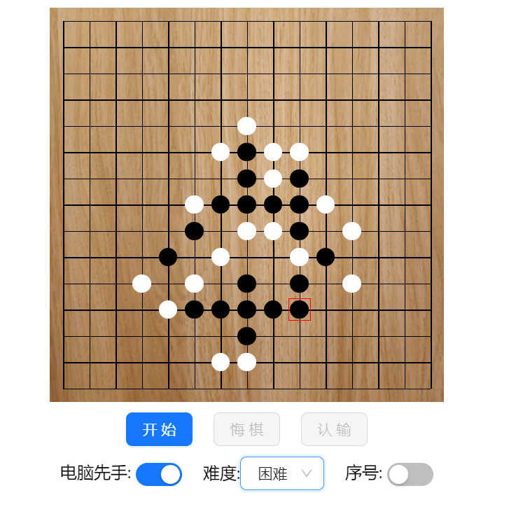
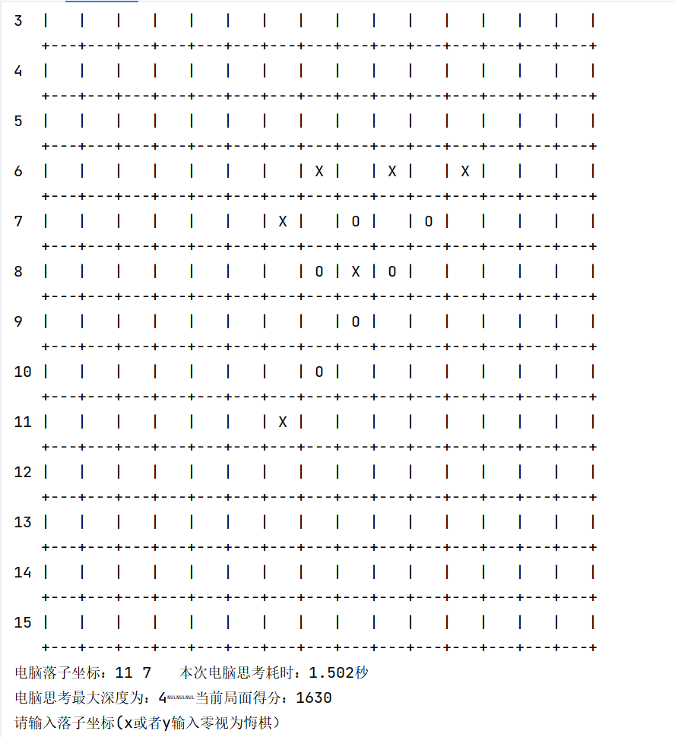
进过进一步优化算法后
最终完成：可定义深度的五子棋AI
与网页上下棋人机对战胜率可观
网址：http://gobang2.light7.cn/

Slide 28
总结：
这次完成AI五子棋代码的过程相当艰难，而且由于本人基础薄弱，不得不去网上观摩大佬们的开源代码，经常是读懂了代码后尝试复现结果完全不如源代码简洁明了，所以不少部分与我以往的代码风格完全不同（高中好友说的），我倒是觉得我的水平还谈不上什么代码风格之类的东西。
总的来说，这次实验设计过程使我学到了相当多的知识，也打磨了我的代码编写能力（实际仍有待提高）。这次完成实验内容的过程中多次烦扰各位大佬（在此感谢陈筑江大佬和陈彦儒大佬的无私帮助以及舍友的支援）希望下一次的实验设计能更独立地完成吧

Slide 29
感谢您的观看
陈天逸
2023.12.21

